Slide 1
Название региона
https://книгипамяти.рф/

Slide 2
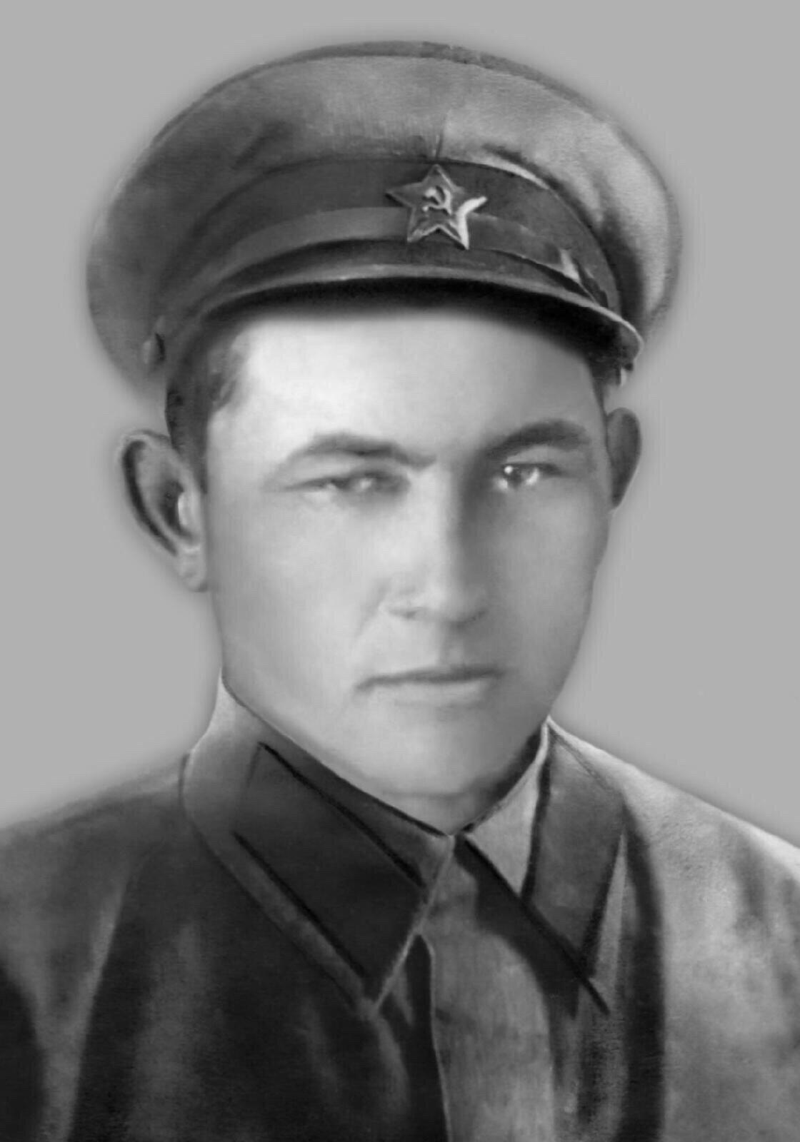
Галимов
Хуснулгата Гарифович
20.01.1908-15.05.1989

Slide 3
Мой прадедушка, Галимов Хуснулгата Гарифович родился 20 января 1908 года. 24.июля 1941 года был призван Ужурским РВК в 142 отдельный батальон связи – шофером. Воевал на Западном фронте с 1941 по 1944 год. Оборонял Москву на Можайском направлении. В апреле 1944 гола был переведен на Второй Белорусский фронт. Встретив победу в 1945 году, пройдя все испытания и тяготы войны восстанавливал дороги и демобилизовался в январе 1946 года. Вернувшись с фронта, до пенсии проработал шофером в с. Кызыл-Куль Ужурского района Красноярского края. Он был рядовым, таким как тысячи других солдат нашей страны. Умер 15 мая 1989 года.

Slide 4
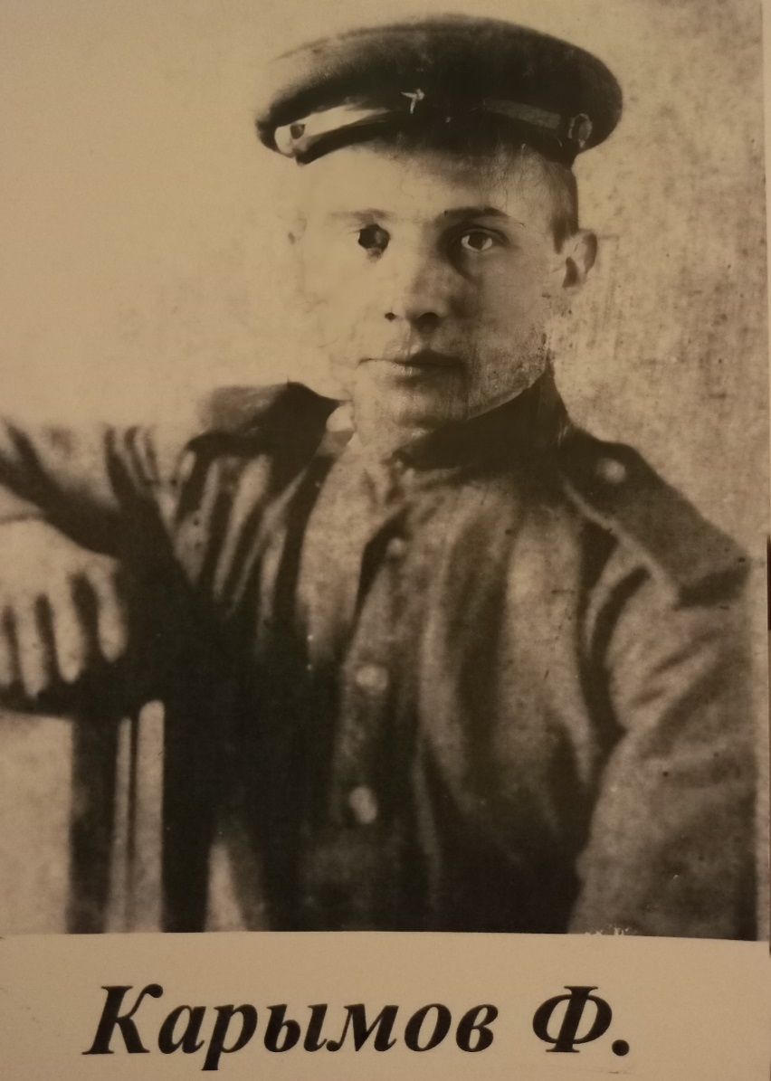
Карымов
Фахры Бадретдинович
1923-24.01.2005

Slide 5
Мой прадедушка, Карымов Фахры Бадретдинович. Родился в 1923 году Призван Ужурским РВК в 1941 году. Рядовой, служил в 93-м истребительном лыжном батальоне, штабе авиаполка дальнего действия. С 1942 по 1945 год участвовал в обороне городов Москвы, Ленинграда (Санкт – Петербург), в Курской битве. Умер 24 января 2005 года.

Slide 6
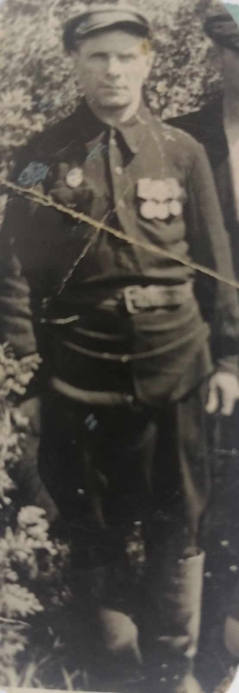
Корчагин
Тимофей Михайлович
1904-22.12.1965

Slide 7
Мой прадедушка, Корчагин Тимофей Михайлович, родился в 1904 году. В тридцатые годы приехал вместе с семьей на постоянное место жительство в Ужурский район Красноярского края. В годы войны был призван Ужурским РВК и направлен 28 августа 1941 года в 104 кавалерский полк. С 1942 по 1943 годы воевал в 61 Гвардейском стрелковом полку, а с 1943 по 1944 года – в 760 отдельной армейской огнеместной роте.
Воевал на Волховском фронте, освобождал Кенисберг. С 1944 по август 1945 года был стрелком взвода охраны Управления Военной Комендатуры г. Тильзит, где награжден медалью «За отвагу». Есть медаль «За
Победу над Германией», Гвардейский значок «Наше дело правое». Умер 22 декабря 1965 года.

Slide 8
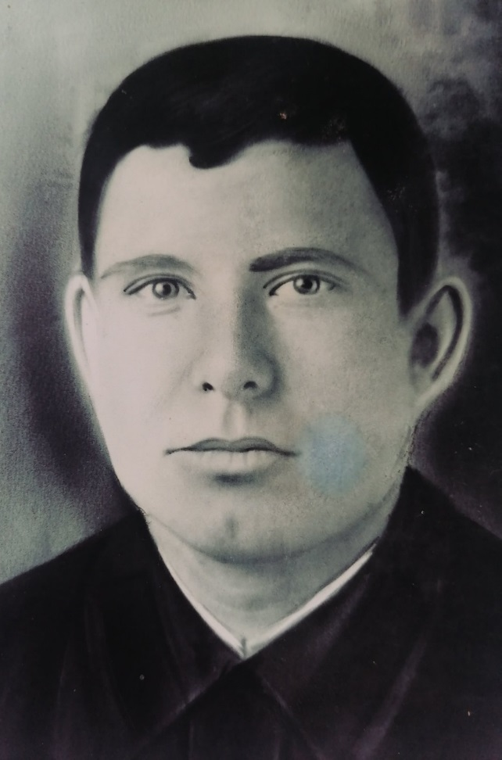
Корчагин
Александр Тимофеевич
1924-1942

Slide 9
Моему дедушке Корчагину Александру Тимофеевичу, когда началась война, было неполных 17 лет, родился 1924 года. Чтобы попаст на фронт, он добавил к своему возрасту два года, закончил школу командиров в городе Абакане, ушел воевать лейтенантом. Служил в разведке, погиб в июне 1942 года под Ржевом. Захоронен в братской могиле деревни Дорогино Ржевского района, Тверской области

Slide 10
Флягин
Марк Иннокентьевич
1913-1996

Slide 11
Мой прадедушка, Флягин Марк Иннокентьевич родился в 1913 году с.Косоголь Ужурского района. Призван Ужурским РВК в 1939 году, воевал в с финами, затем принимал участие в Великой Отечественной войне. 1944 году был ранен и мобилизовался по ранению. Был награжден медалью «За отвагу». Умер в 1996 году.

Slide 12
МЫ ПОМНИМ.
МЫ НИКОГДА НЕ ЗАБУДЕМ.

